Slide 1

KHOA HỌC TỰ NHIÊN 6
TRƯỜNG TiH, THCS TẠ UYÊN
TỔ KHTN

Slide 2
CHỦ ĐỀ 1: CÁC PHÉP ĐO
Đo chiều dài
Đo khối lượng
Đo thời gian
Đo nhiệt độ

Slide 3
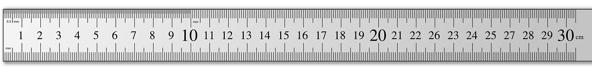
Đầu đuôi vuông vắn như nhau
Thân chia nhiều đốt rất mau rất đều
Tính tình chân thực đáng yêu
Muốn biết dài ngắn mọi điều có em?
(Là cái gì?)
Cái thước kẻ

Slide 4


BÀI 4: ĐO CHIỀU DÀI
1. ĐƠN VỊ VÀ DỤNG CỤ ĐO CHIỀU DÀI

Slide 5
1. ĐƠN VỊ VÀ DỤNG CỤ ĐO CHIỀU DÀI
* Cảm nhận và ước lượng chiều dài của vật
Cảm nhận của em về chiều dài đoạn thẳng AB so với chiều dài đoạn thẳng CD như thế nào?
C
D
Hãy ước lượng chiều dài hai đoạn thẳng đó.
Muốn biết kết quả ước lượng có chính xác không ta phải làm như thế nào?
A
B
  Muốn biết kết quả ước lượng đó có chính xác hay không, ta cần thực hiện các phép đo độ dài đoạn thẳng.
Hình 4.1. Hai đoạn thẳng

Slide 6
1. ĐƠN VỊ VÀ DỤNG CỤ ĐO CHIỀU DÀI
* Tìm hiểu về đơn vị đo chiều dài
Em hãy cho biết trong hệ thống đơn vị đo lường chính thức của nước ta hiện nay, đơn vị nào được dùng để đo chiều dài ?
Đơn vị đo chiều dài trong hệ thống đơn vị đo lường hợp pháp của nước ta là mét (metre) kí hiệu là m.
Ngoài đơn vị m, đơn vi đo chiều dài khác mà ta thường gặp là gì?
Các ước và bội số thập phân của đơn vị metre ta thường gặp là kilometre (km), decimetre (dm), centimetre (cm), milimetre (mm).
1 km = 1000 m
1 m = 10 dm = 100 cm = 1000 mm
1 dm = 10 cm = 100 mm
1 cm = 10 mm

Slide 7
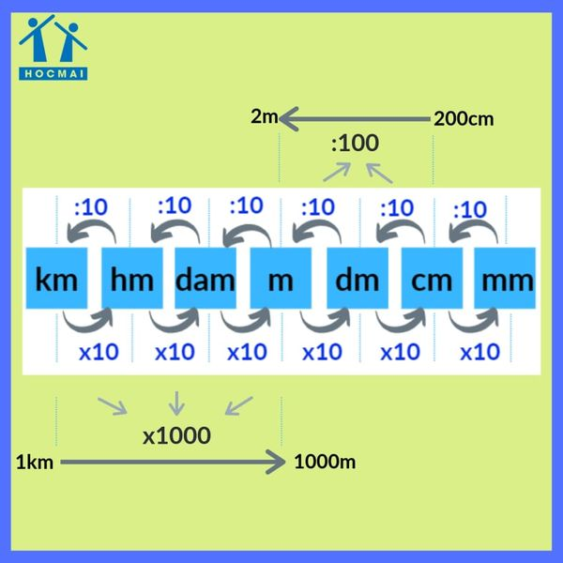
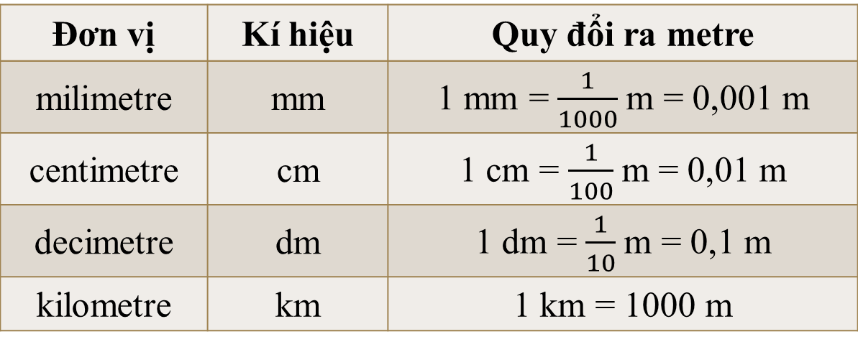
1. ĐƠN VỊ VÀ DỤNG CỤ ĐO CHIỀU DÀI
Bảng 4.1. Các ước số và bội số thập phân của đơn vị metre thường gặp
Đơn vị | Kí hiệu | Quy đổi ra metre
milimetre | mm | 1 mm = $\frac{1}{1000}$m = 0,001 m
centimetre | cm | 1 cm = $\frac{1}{100}$m = 0,01 m
decimetre | dm | 1 dm = $\frac{1}{10}$m = 0,1 m
kilometre | km | 1 km = 1000 m
Đổi đơn vị:
a. 1,25 m = ................. dm
b. 0,1 dm = .............. mm
c. ................. mm = 0,1 m
d. ................ cm = 0,5 dm
12,5
10
100
5

Slide 8
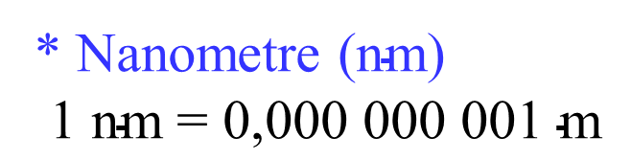
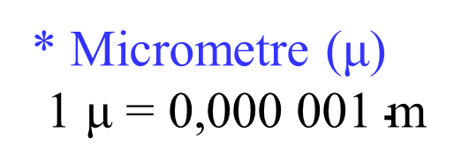
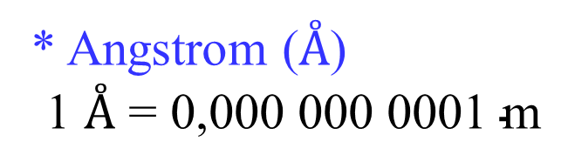
1. ĐƠN VỊ VÀ DỤNG CỤ ĐO CHIỀU DÀI
Một số đơn vị đo chiều dài khác
Để đo kích thước của các vật rất nhỏ người ta thường dùng
1 inch = 0,0254 m
1 foot = 0,3048 m
* Micrometre ($\text{μ}$)
$$\text{1 }\text{μ}\text{ = 0,000 001 }\text{m}$$
Đơn vị thiên văn (astronomical unit - AU)
1 AU = 150 triệu km
* Nanometre ($\text{nm}$)
$$\text{1 }\text{nm}\text{ = 0,000 000 001 }\text{m}$$
Năm ánh sáng (light year - ly)
* Angstrom ($Å$)
$$\text{1 }Å\text{ = 0,000 000 0001 }\text{m}$$
1 ly = 946 073 triệu tỉ m

Slide 9


Để đo chiều dài 1 vật thì dùng dụng cụ nào?
Dùng thước

Slide 10
Kể tên những loại thước đo chiều dài mà em biết.

Slide 11
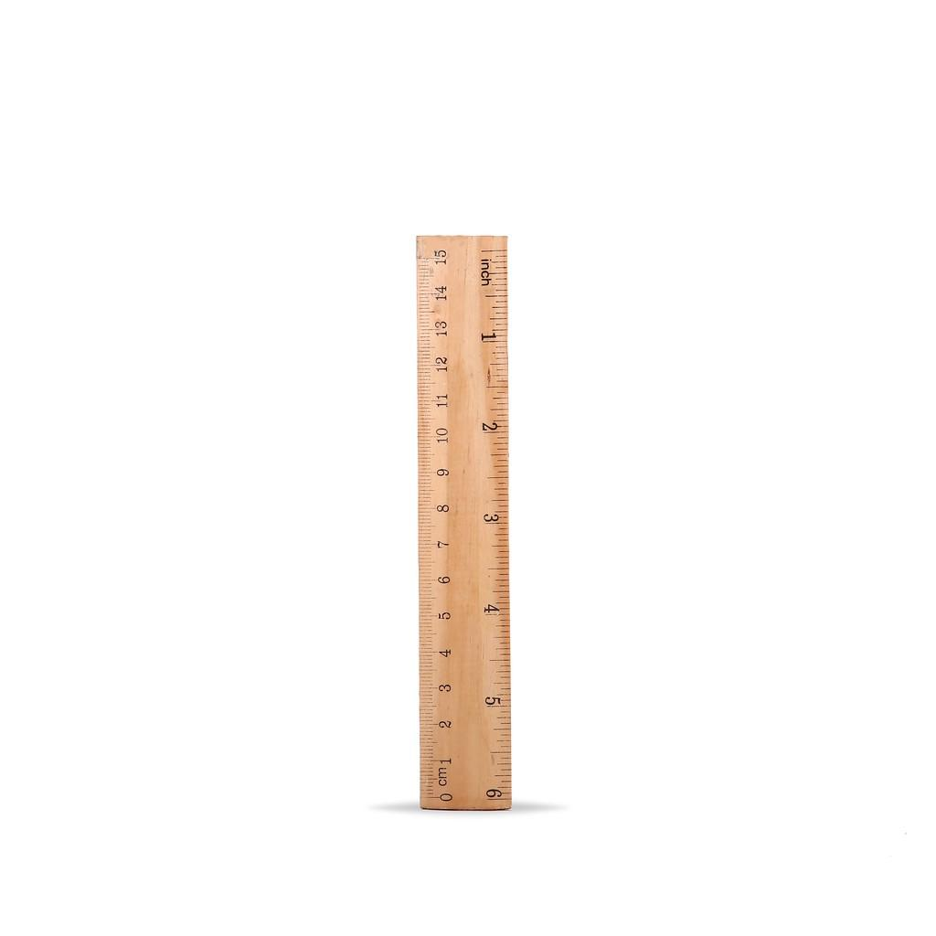
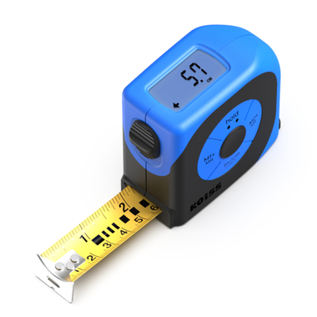
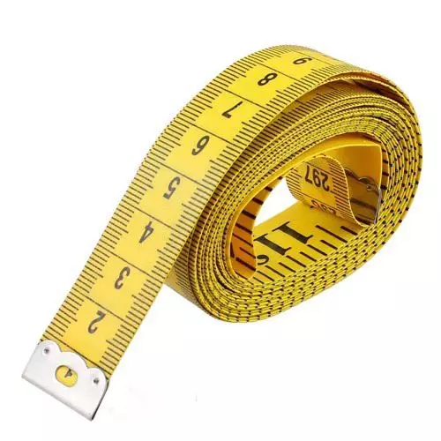
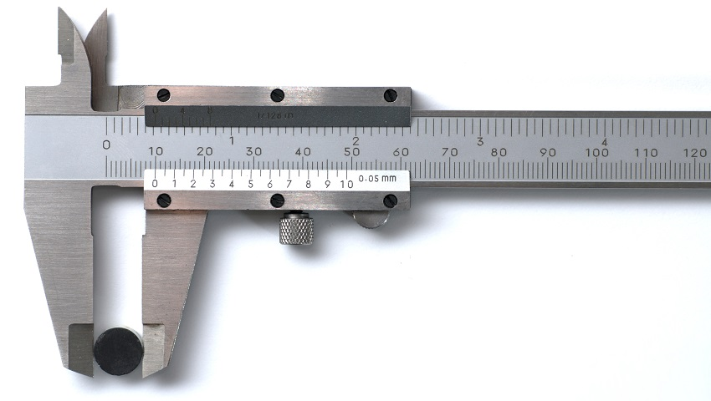
1. ĐƠN VỊ VÀ DỤNG CỤ ĐO CHIỀU DÀI
* Tìm hiểu về dụng cụ đo chiều dài
Thước kẻ
Thước cuộn
Để đo những độ dài khác nhau , mục đích đo khác nhau : đo độ dài sân trường, đồ dài quyển tập , đường kính, các số đo về hình thể .....
Tại sao người ta lại sản xuất ra nhiều loại thước khác nhau như vậy?
Thước kẹp
Thước dây

Slide 12
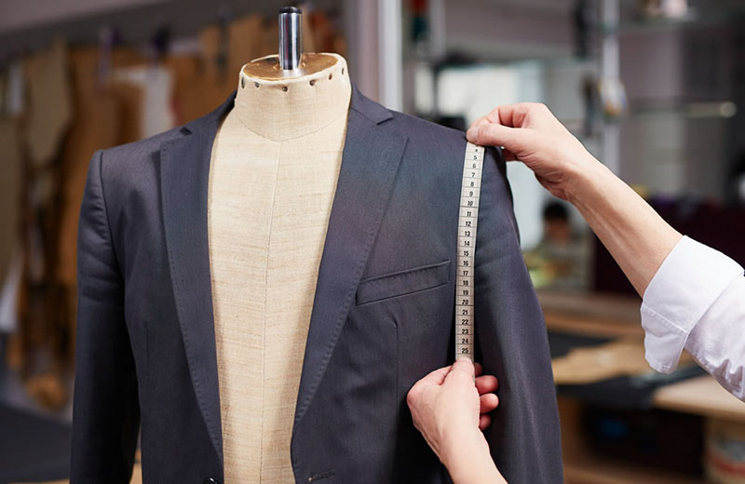
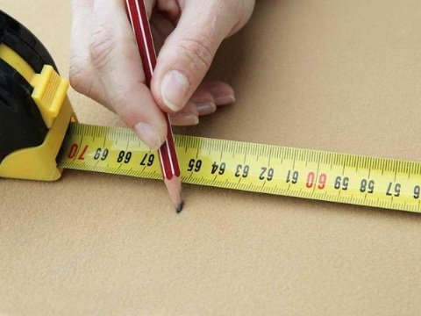
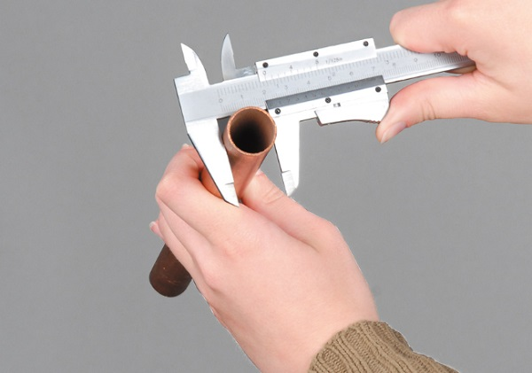
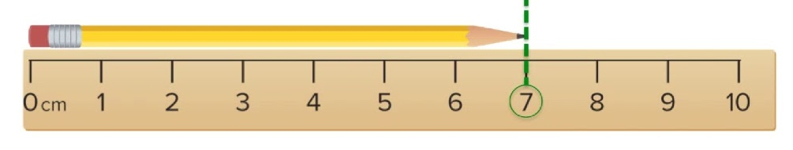
1. ĐƠN VỊ VÀ DỤNG CỤ ĐO CHIỀU DÀI
* Tìm hiểu về dụng cụ đo chiều dài
Hãy cho biết người trong ảnh sử dụng loại thước nào?
Hình a
Hình b
Hình c
Thước dây
Thước cuộn
Thước kẹp
Hình d
Thước kẻ

Slide 13
1. ĐƠN VỊ VÀ DỤNG CỤ ĐO CHIỀU DÀI
- Để đo chiều dài một vật, người ta có thể dùng thước.
- Trên một số loại thước thông thường có ghi GHĐ và ĐCNN.
- Giới hạn đo (GHĐ) của thước là chiều dài lớn nhất ghi trên thước.
- Độ chia nhỏ nhất (ĐCNN) của thước là độ dài giữa hai vạch chia liên tiếp trên thước.
Giới hạn đo của thước là gì?
Độ chia nhỏ nhất của thước là gì?

Slide 14
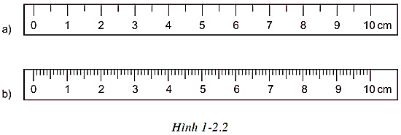
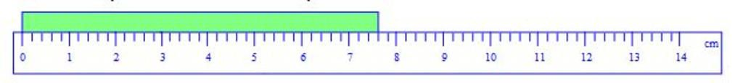
Tìm hiểu về dụng cụ đo chiều dài
- Để đo chiều dài một vật, người ta có thể dùng thước.
- Trên một số loại thước thông thường có ghi GHĐ và ĐCNN.
- Giới hạn đo (GHĐ) của thước là chiều dài lớn nhất ghi trên thước.
- Độ chia nhỏ nhất (ĐCNN) của thước là độ dài giữa hai vạch chia liên tiếp trên thước.
Tìm GHĐ và ĐCNN của thước sau:
GHĐ là…………….
ĐCNN là………………..
10 cm
0,5 cm
GHĐ là…………….
ĐCNN là………………..
10 cm
0,1 cm
GHĐ là…………….
ĐCNN là………………..
14 cm
0,2 cm

Slide 15

BÀI 4: ĐO CHIỀU DÀI
1. ĐƠN VỊ VÀ DỤNG CỤ ĐO CHIỀU DÀI
✓Đơn vị đo độ dài trong hệ thống đo lường chính thức của nước ta là mét (metre), kí hiệu m.
✓Khi dùng thước đo, cần biết giới hạn đo (GHĐ) và độ chia nhỏ nhất (ĐCNN) của thước.
- GHĐ của thước là chiều dài lớn nhất ghi trên thước.
- ĐCNN của thước là chiều dài giữa hai vạch chia liên tiếp trên thước.

Slide 16
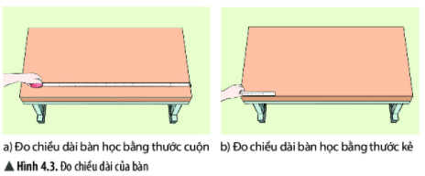
2. THỰC HÀNH ĐO CHIỀU DÀI
* Lựa chọn thước đo phù hợp
Quan sát hình 4.3 và cho biết cách đo chiều dài trong trường hợp nào nhanh và cho kết quả chính xác hơn? Tại sao?
a) Đo chiều dài bằng thước cuộn
b) Đo chiều dài bằng thước kẻ
Hình 4.3. Đo chiều dài của hai bàn

Slide 17
2. THỰC HÀNH ĐO CHIỀU DÀI
* Lựa chọn thước đo phù hợp
Cách thực hiện phép đo ở hình a) là nhanh và cho kết quả chính xác hơn so với cách đo ở hình b) vì ở hình b) giới hạn đo của thước nhỏ hơn chiều dài của bàn.

a) Đo chiều dài bằng thước cuộn
b) Đo chiều dài bằng thước kẻ
Hình 4.3. Đo chiều dài của hai bàn
Để đo chiều dài của một vật được thuận tiện và cho kết quả chính xác ta cần ước lượng chiều dài của vật, từ đó lựa chọn thước đo có GHĐ và ĐCNN phù hợp.

Slide 18
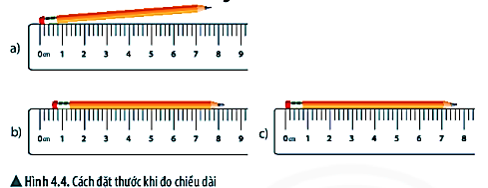
2. THỰC HÀNH ĐO CHIỀU DÀI
* Tìm hiểu các thao tác đúng khi đo chiều dài
Cách đặt thước khi đo chiều dài
Hình 4.4
Cho biết cách đặt thước khi đo chiều dài bút chì như thế nào là đúng?

Slide 19
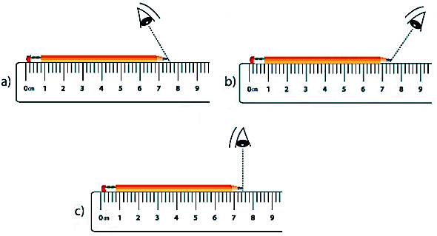
2. THỰC HÀNH ĐO CHIỀU DÀI
* Tìm hiểu các thao tác đúng khi đo chiều dài
Cách đặt mắt khi đo chiều dài
Hình 4.5
Cho biết cách đặt mắt để đọc chiều dài bút chì như thế nào là đúng?

Slide 20
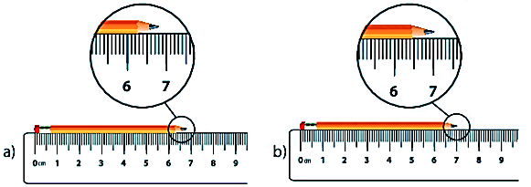
2. THỰC HÀNH ĐO CHIỀU DÀI
* Tìm hiểu các thao tác đúng khi đo chiều dài
Đọc kết quả đo chiều dài
6,8 cm
7,0 cm
ĐCNN:
0,1 cm
Hình 4.6
Cho biết kết quả đo chiều dài bút chì tương ứng ở các hình là bao nhiêu xentimét?

Slide 21


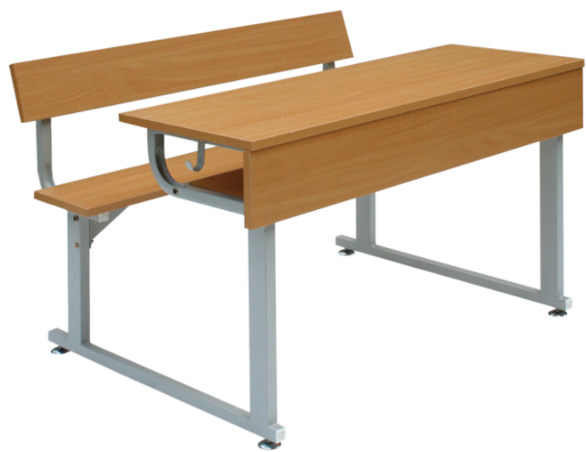
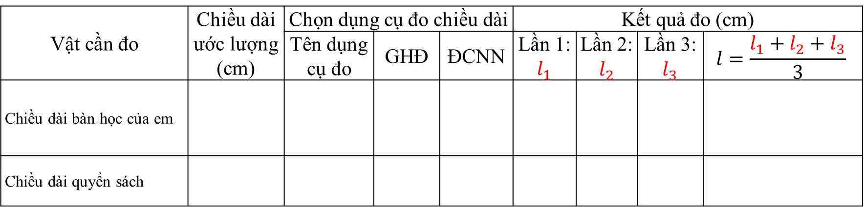
2. THỰC HÀNH ĐO CHIỀU DÀI
Thực hành đo chiều dài của bàn học của em và chiều dài của quyển sách Khoa học tự nhiên 6
Hoàn thành phiếu học tập
Nhóm: ..................... Lớp: ................ Họ và tên: ..........................................................
KẾT QUẢ ĐO CHIỀU DÀI
Vật cần đo | Chiều dài ước lượng (cm) | Chọn dụng cụ đo chiều dài |  |  | Kết quả đo (cm)
 |  | Tên dụng cụ đo | GHĐ | ĐCNN | Lần 1: $l_{1}$ | Lần 2: $l_{2}$ | Lần 3: $l_{3}$ | $$l=\frac{l_{1}+l_{2}+l_{3}}{3}$$
Chiều dài bàn học của em
Chiều dài quyển sách

Slide 22
LUYỆN TẬP
* Hãy đo chiều dài đoạn thẳng AB và CD trong hình 4.1. Từ kết quả đo được em rút ra nhận xét gì?
C
D
B
Chiều dài đoạn thẳng AB và CD là bằng nhau và bằng 2,2 cm.
A
Hình 4.1. Hai đoạn thẳng
Cảm nhận bằng giác quan của chúng ta về kích thước các vật có thể sai.

Slide 23
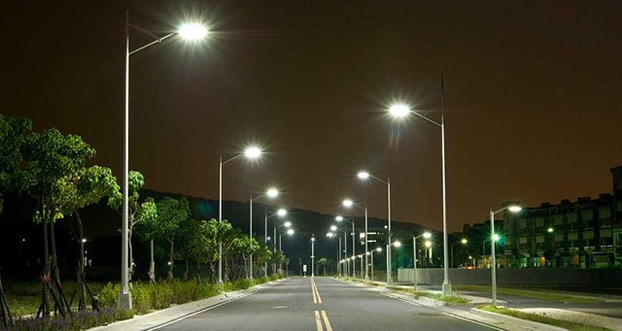
LUYỆN TẬP
* Lấy ví dụ chứng minh giác quan của chúng ta có thể cảm nhận sai về kích thước của vật.
- Khi quan sát các cột đèn đường tại một vị trí nào đó trên đường ta thấy chiều cao của các cột đèn đường khác nhau, cột gàn nhất cao nhất, cột xa nhất ngắn nhất.
- Trong thực tế, chiều cao của các cột đèn đường là như nhau. Như vậy khi cảm nhận kích thước của một vật bằng giác quan thì có thể cảm nhận sai.

Slide 24
2. THỰC HÀNH ĐO CHIỀU DÀI
Khi đo chiều dài của mội vật bằng thước, ta cần thực hiện các bước sau:
+ Bước 1: Ước lượng chiều dài của vật cần đo.
+ Bước 2: Chọn thước đo có GHĐ và ĐCNN phù hợp.
+ Bước 3: Đặt thước đo đúng cách.
+ Bước 4: Đặt mắt vuông góc với thước, đọc giá trị chiều dài của vật cần đo theo giá trị của vạch chia gần nhất với đầu kia của vật.
+ Bước 5: Ghi kết quả đo theo đơn vị ĐCNN cho mỗi lần đo.

Slide 25
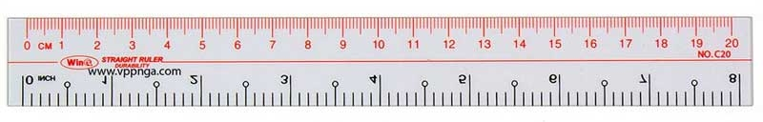
BÀI TẬP
1/21. Lấy ví dụ về một loại thước đo chiều dài mà em biết và đọc GHĐ, ĐCNN của thước đó
Thước kẻ
(Số lớn – số nhỏ)
(1 – 0)
GHĐ là 20 cm
ĐCNN =
=
= 0,1 cm = 1mm
Số khoảng cách n
10

Slide 26
BÀI TẬP
2/21. Một thước thẳng có 101 vạch chia thành 100 khoảng đều nhau, vạch đầu tiên ghi số 0, vạch cuối cùng ghi số 100 kèm theo đơn vị cm. Thông tin đúng của thước là:
A. GHĐ và ĐCNN là 100 cm và 1 cm.
B. GHĐ và ĐCNN là 101 cm và 1 cm.
C. GHĐ và ĐCNN là 100 cm và 1 mm.
D. GHĐ và ĐCNN là 101 cm và 1 mm.

Slide 27
BÀI TẬP
3/21. Hãy ước lượng chiều dài lớp học, lựa chọn thước đo phù hợp để đo chiều dài lớp học rồi so sánh kết quả đo được với chiều dài ước lượng ban đầu của em.
Thực hiện ước lượng chiều dài lớp học (đếm bước chân hoặc đếm viên gạch lát trong lớp học,…) từ đó lựa chọn thước đo cho phù hợp.

Slide 28
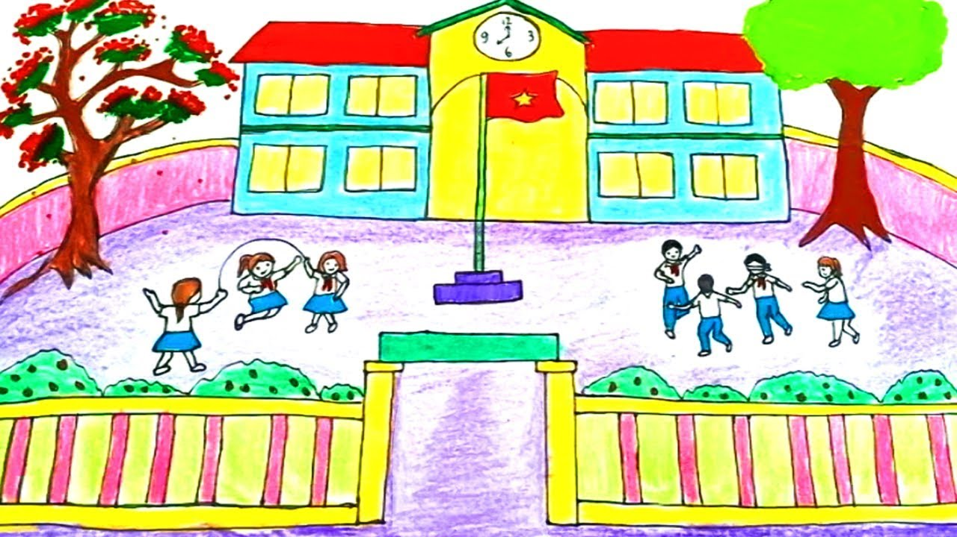
BÀI TẬP
4/21. Hãy tìm cách đơn giản có thể đo gần đúng chiều dài quãng đường từ cổng trường vào lớp học của em.
Cách để đo gần đúng chiều dài quãng đường từ cổng trường vào lớp học:
Trước tiên đo chiều dài của 1 bước chân l.
Bước đi đều và đếm số bước chân đi được từ cổng trường vào lớp học n.
Khi đó khoảng cách gần đúng từ cổng trường đên lớp học là (n x l)

Slide 29
VẬN DỤNG
Em hãy ước lượng chiều cao và tiến hành đo chiều cao của em. Điền vào bảng kết quả sau đây:
Họ và tên: ………………………………… Lớp:………………..
Ước lượng chiều cao
Thước sử dụng loại gì?
Giới hạn đo của thước
Độ chia nhỏ nhất của thước
Chiều cao khi đo bằng thước
Để biết được chiều cao chính xác ta cần dùng dụng cụ gì?

Slide 30
BÀI TẬP TRẮC NGHIỆM
1. Khi đo độ dài người ta dùng dụng cụ gì?
A. Nhiệt kế
B. Cân
C. Bình chia độ
D. Thước đo độ dài

Slide 31
2. 3 km thì bằng bao nhiêu dm?
A. 30 dm
B. 300 dm
C. 3000 dm
D. 30 000 dm

Slide 32
3. Giới hạn đo (GHĐ) của thước là:
A. Độ dài lớn nhất ghi trên thước.
B. Độ dài nhỏ nhất ghi trên thước.
C. Độ dài giữa 2 vạch chia liên tiếp trên thước.
D. Độ dài giữa 2 vạch chia nhỏ nhất trên thước.

Slide 33
4. Độ chia nhỏ nhất của thước là
A. giá trị cuối cùng ghi trên thước.
B. giá trị nhỏ nhất ghi trên thước.
C. chiều dài giữa hai vạch chia liên tiếp trên thước.
D. chiều dài giữa hai vạch chia đầu, cuối trên thước

Slide 34
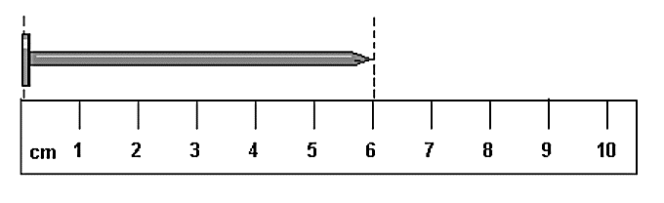
5. Hãy xác định GHĐ, ĐCNN của thước và chiều dài cây đinh trong hình:
A. GHĐ 10 cm; ĐCNN 1 mm; chiều dài cây đinh 5 cm.
B. GHĐ 6 cm; ĐCNN 1 cm; chiều dài cây đinh 10 cm.
C. GHĐ 10 cm; ĐCNN 1 cm; chiều dài cây đinh 6 cm.
D. GHĐ 6 cm; ĐCNN 1 mm; chiều dài cây đinh 10 cm.

Slide 35
6. Để đo chiều dài sân trường loại thước thích hợp là:
A. Thước dây có GHĐ là 2 m và ĐCNN 1 mm.
B. Thước thẳng có GHĐ là 1 m và ĐCNN 1 mm.
C. Thước cuộn có GHĐ là 10 m và ĐCNN 1 mm.
D. Thước kẻ có GHĐ là 30 cm và ĐCNN 1 mm.

Slide 36

7. Hãy cho biết giới hạn đo và độ chia nhỏ nhất của thước kẻ trong hình sau:
A. Giới hạn đo là 30 cm và độ chia nhỏ nhất là 1 mm.
B. Giới hạn đo là 30 cm và độ chia nhỏ nhất là 1 cm.
C. Giới hạn đo là 30 mm và độ chia nhỏ nhất là 1 mm.
D. Giới hạn đo là 3 cm và độ chia nhỏ nhất là 1 mm.

Slide 37
8. Trước khi đo chiều dài của vật ta thường ước lượng chiều dài của vật để
A. lựa chọn thước đo phù hợp.
B. đặt mắt đúng cách.
C. đọc kết quả đo chính xác.
D. đặt vật đo đúng cách.

Slide 38
9. Đơn vị đo độ dài trong hệ thống đo lường chính thức ở nước ta là:
A. đềximet (dm).
B. mét (m).
C. centimét (cm).
D. milimét (mm).

Slide 39
10. Em chọn loại thước nào để đo đường kính miệng cốc :
Thước dây
Thước cuộn
Thước kẹp
Thước kẻ

Slide 40
DẶN DÒ
Học bài.
Làm bài tập 1, 3, 4, 5 trong SGK và các bài tập trong SBT
Đọc trước phần Bài 5: Đo khối lượng
  + Dụng cụ đo khối lượng là gì?
  + Cách sử dụng dụng cụ đo khối lượng.

Slide 41



